Slide 1

GBB
블록체인을 이용한
전공도서 공유 서비스 제공
2020 블록체인 P-프로젝트 최종발표
지도 교수 : 김우성 교수님
Date- 2020 . 12. 17
팀장 : 201636040 이정일
팀원 : 201635922 김동주
201635924 김민석
201635995 심민수
201636042 이지윤
201636084 최윤호

Slide 2
CONTENT
01
04
기획 설명
시연영상
02
05
사용 툴 및 기술
기대효과
03
시스템 구조
CONTENTS

Slide 3


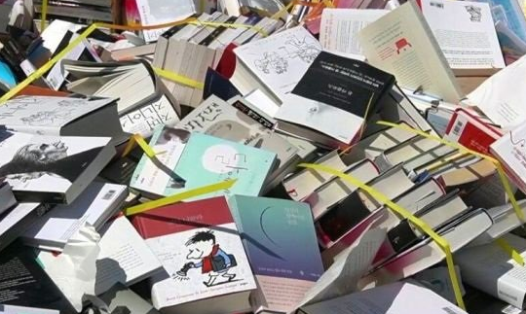


01
기획 설명

Slide 4




01
서비스 흐름 – 도서 등록
도서 제공자
가천대학교

Slide 5




01
서비스 흐름 – 도서 대여
도서 대여자
가천대학교
도서 등록자

Slide 6

01
왜 블록체인인가?
안정성
보안성
비용 절감

Slide 7





02
사용 툴

Slide 8

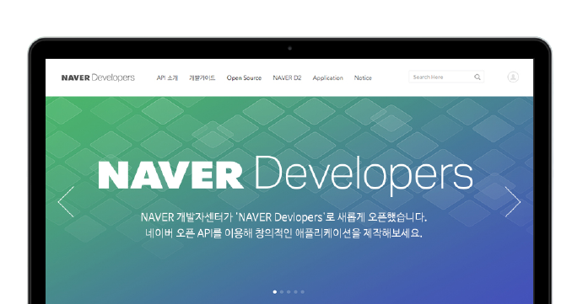
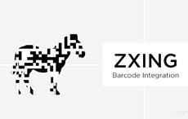
02
사용 기술
네이버 API
QR코드 인식
HttpClient 라이브러리

Slide 9
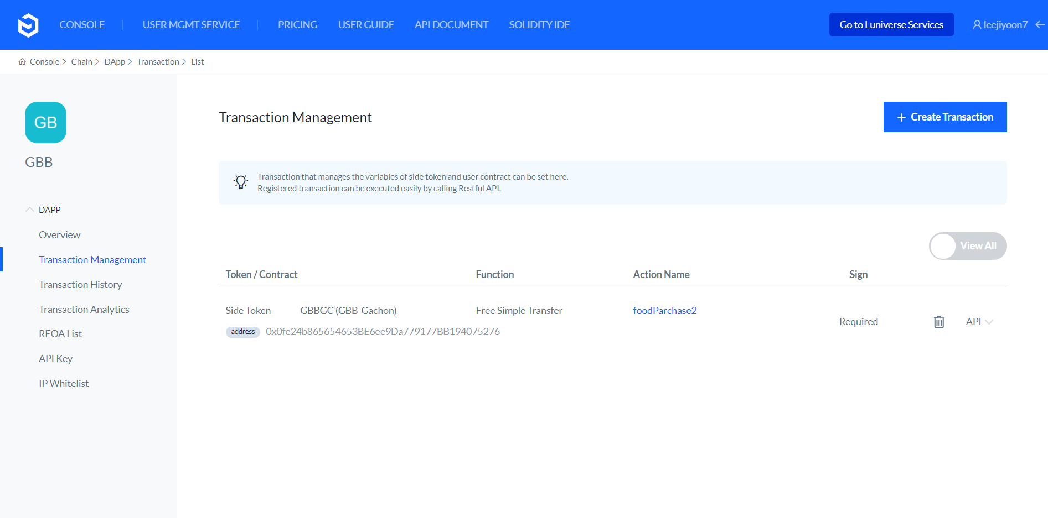
03
시스템 구조

Slide 10
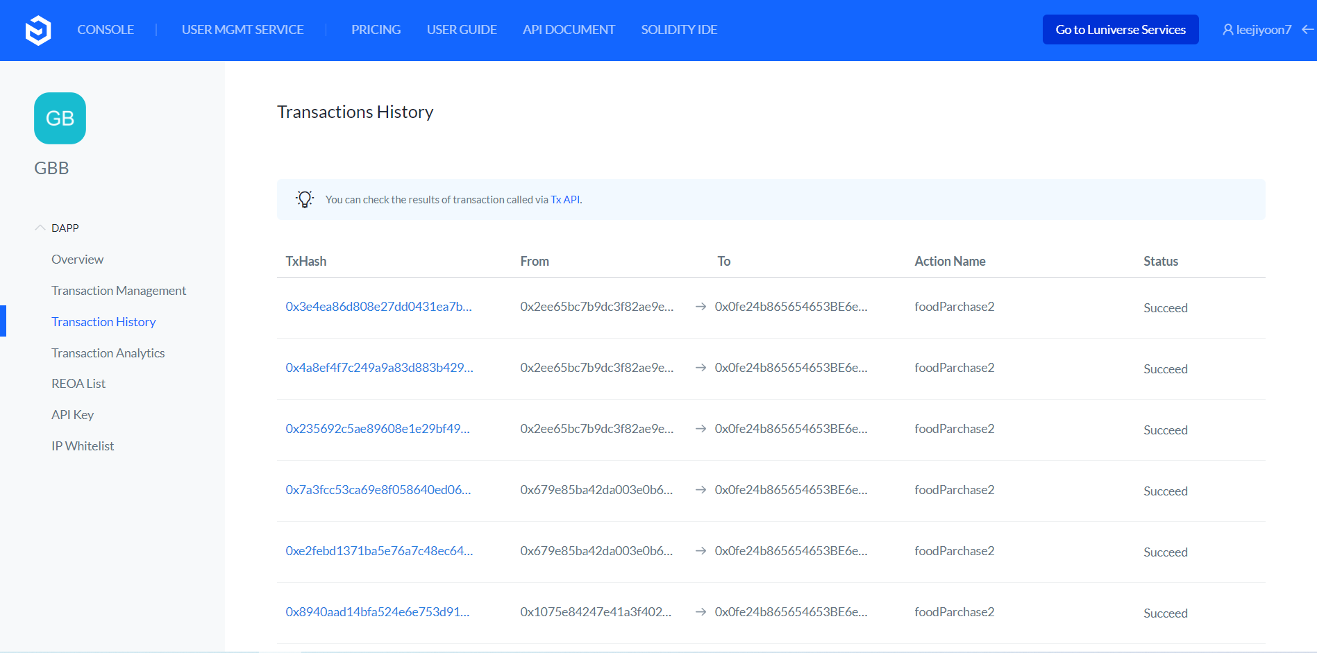
03
시스템 구조

Slide 11
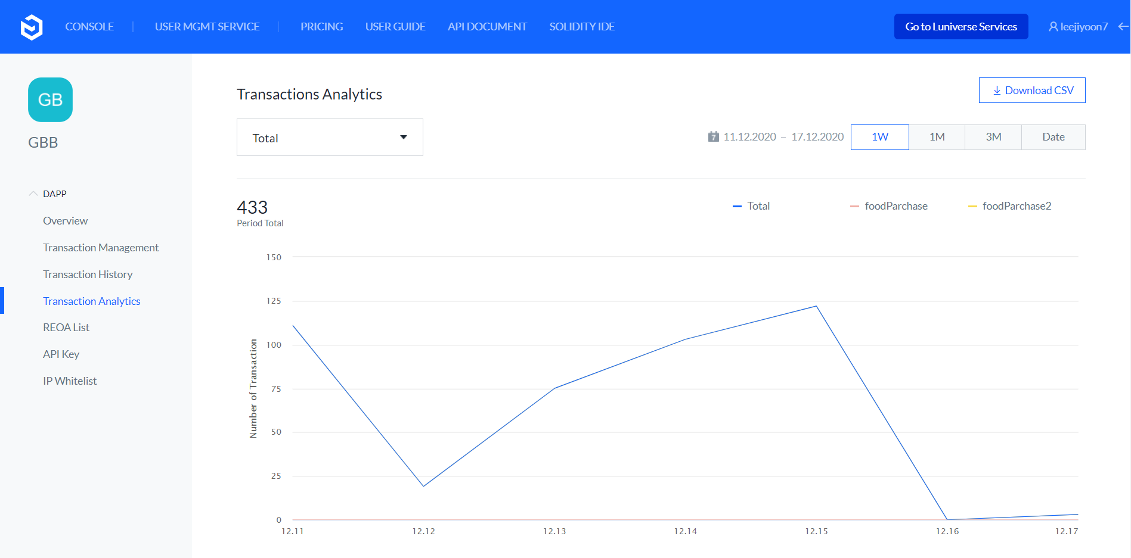
03
시스템 구조

Slide 12
03
시스템 구조(DB)
Log
KEY | VALUE | VALUE TYPE
Amount | 거래 금액 | String
Category | 거래 종류 | String
Date | 거래 날짜 | String
From | 송신자 | String
Message | 거래 내역 | String
To | 수신자 | String

Slide 13
03
시스템 구조(DB)
BookSave
KEY | VALUE | VALUE TYPE
Barcode | 책 바코드 | String
BookName | 책 제목 | String
BookWriter | 저자 이름 | String
Major | 대여 상태 | String
PictureLink | 책 표지 URI | String
RegisteredUsers
KEY | VALUE | VALUE TYPE
RegisterDate | 등록 날짜 | String
RentCount | 대여 횟수 | Long
RentedMember | 대여 인원 | String

Slide 14
03
시스템 구조(DB)
RegisteredBook
KEY | VALUE | VALUE TYPE
BookName | 책 제목 | String
BookWriter | 책 저자 | String
Users
KEY | VALUE | VALUE TYPE
Name | 사용자 이름 | String
PhoneNumber | 사용자 전화번호 | String
ProfileLink | 프로필 사진 URI | String
Ticket | 보유 티켓 수 | Long
Token | 디바이스 토큰 | String
Wallet | 지갑 주소 | String
RentedBook
KEY | VALUE | VALUE TYPE
Barcode | 책 바코드 | String
BookName | 책 제목 | String
BoonOwnerUUID | 책 등록자 UUID | String
BookWriter | 책 저자 | String
Status | 대여 상태 | String

Slide 15

04
시연영상
https://youtu.be/31261VMlaB0

Slide 16




05
기대효과 (등록자)
학기 종강
불필요한 전공서적 발생
의미있는 활용

Slide 17



05
기대효과 (대여자)
학기 시작
경제적 부담
비용 절감

Slide 18



05
기대효과 (학교)
장소 제공
수수료 발생
추가적인 복지 혜택

Slide 19
감사합니다

